Slide 1
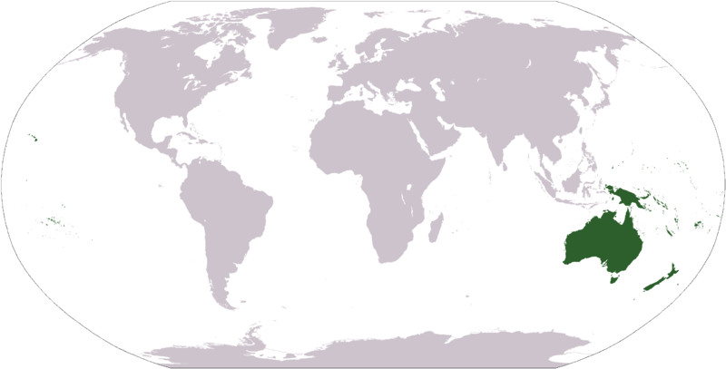
Австралія і Океанія
— це частина світу, що складається з материка Австралія, островів, що прилягають до Австралії, і островів, які входять у Океанію. які входять у Океанію.

Slide 2
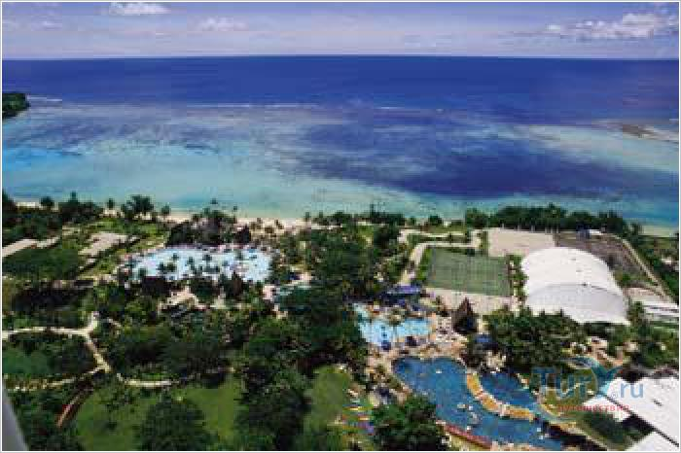
Загальна площа Австралії та Океанії становить 8,52 млн км², населення — 32,6 млн осіб.
Для Австралії та Океанії характерні теплий морської клімат, високий ендемізм флори і фауни.
При поділі всієї суші на частини світу Океанія зазвичай об'єднується з Австралією, це — не єдиний відомий варіант розподілу суші на частини світу.
Австралія та Океанія. Вид з вікна Королівської вежі

Slide 3
Австралія - за геологічним віком вважається найстарішим континентом . Він являє собою величезне плато увігнуте в центральній частині і піднятими по краям. Рівнини займають 95% території, велика їх частина – це безлюдний простір із пустель і боліт. У той же час континент багатий підземними водами, які утворюють величезні артезіанські басейни на глибині від 20 м до 2 км.
В економіці Австралії важливу роль відіграє сільське господарство. По вивозу пшениці, цукру, м'яса, вовни країна посідає перше місце серед світових експортерів. Вугілля, залізна руда, алюміній, золото, срібло, зріджений природний газ - за цими видами продукції Австралія теж входить до числа головних експортерів світу.

Slide 4
Австралія - єдиний материк, на якому тільки одна держава - Австралія, яке з відсталого британського домініону на початку XX ст. до кінця століття перетворилося на одну з найбільш високорозвинених і багатих країн світу. Володіючи величезними природними ресурсами, Австралія змогла зайняти перше місце у світі по цілому ряду напрямків господарської діяльності.
В епоху швидко розповсюджуються інформаційних технологій країна займає одне з провідних місць за кількістю комп'ютерів на душу населення (понад 350 на 1 тис. осіб).
Австралія - країна суцільної грамотності. Займає друге місце у світі після Японії за новим показником Всесвітньої організації охорони здоров'я - гарному стану здоров'я.

Slide 5
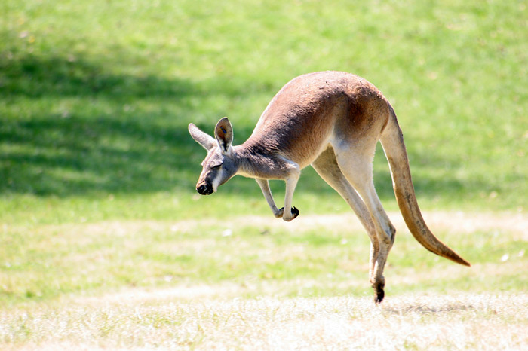
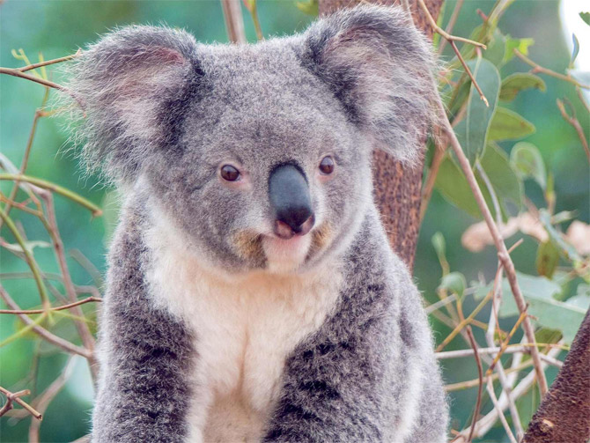
Флора та фауна
• Тільки в Австралії водяться сумчасті ссавці - кенгуру, сумчастий вовк, забавні маленькі коали, або сумчасті ведмеді, що живуть на деревах.
Кенгуру
Коала

Slide 6
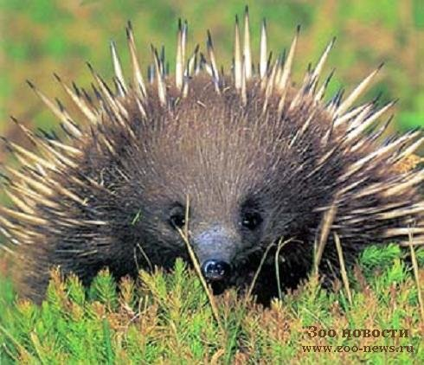
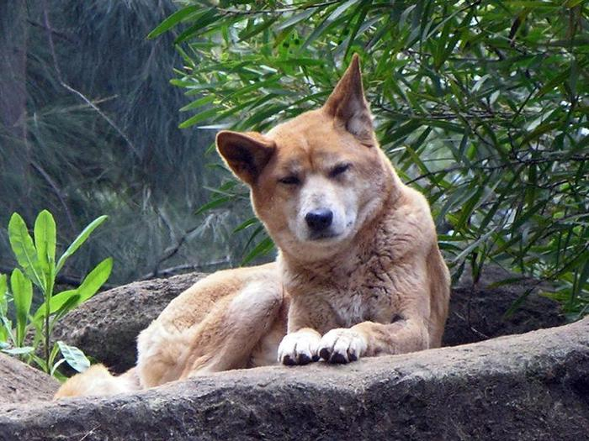
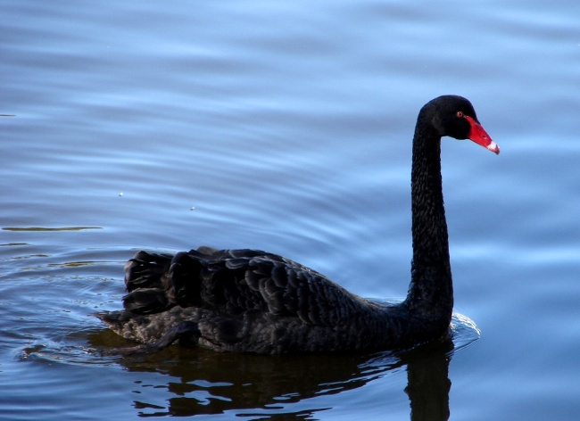
• Єхидна і дика собака дінго і лебеді тут не білі, а чорні.
Єхидна
Дінго
• Чорний лебедь.

Slide 7
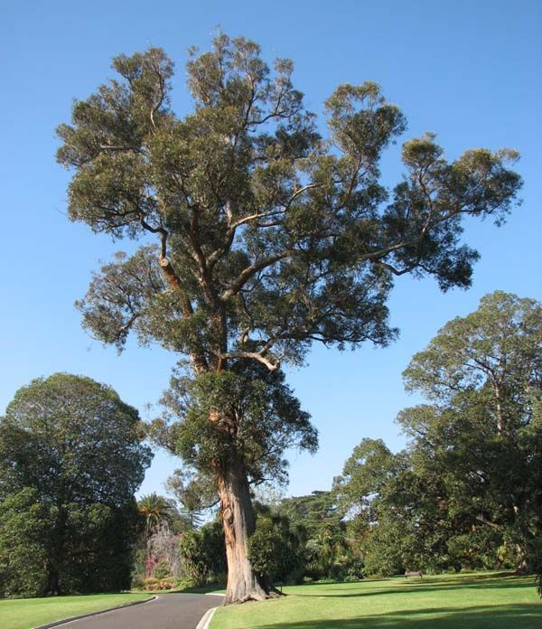
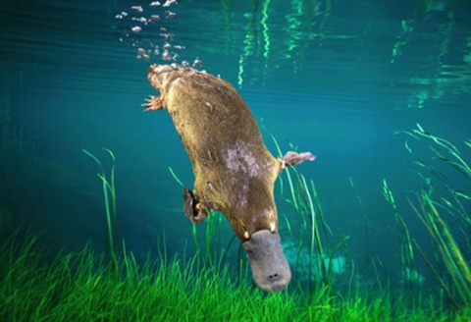
• Евкаліпти досягають стометрової висоти, а ссавець качконіс відкладає яйця і веде водний спосіб життя.
Качкодзьоб
Евкаліптове дерево

Slide 8
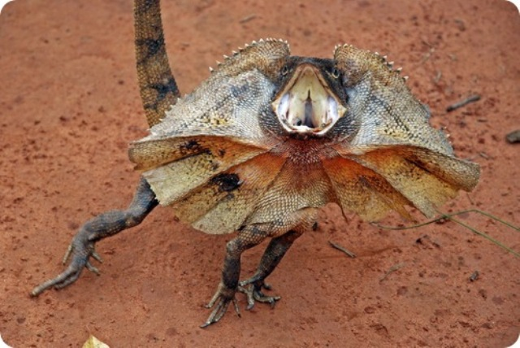
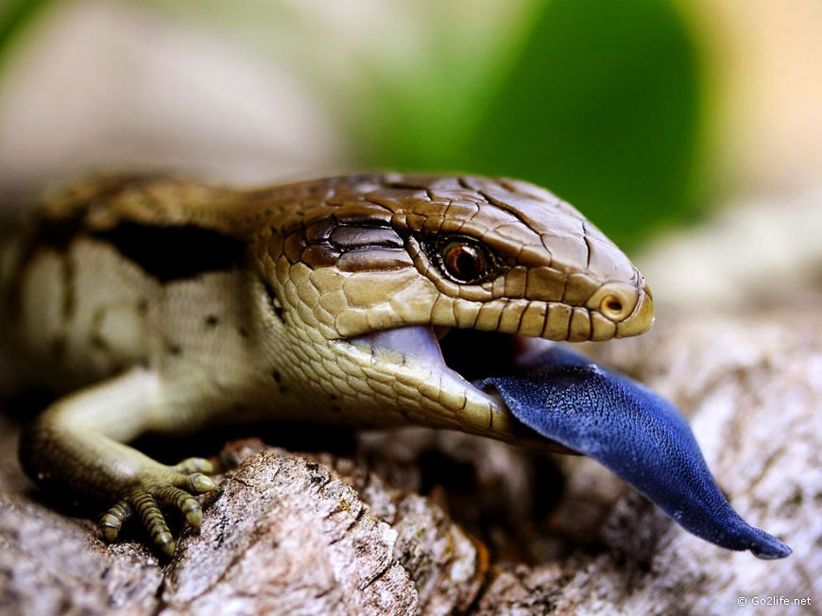
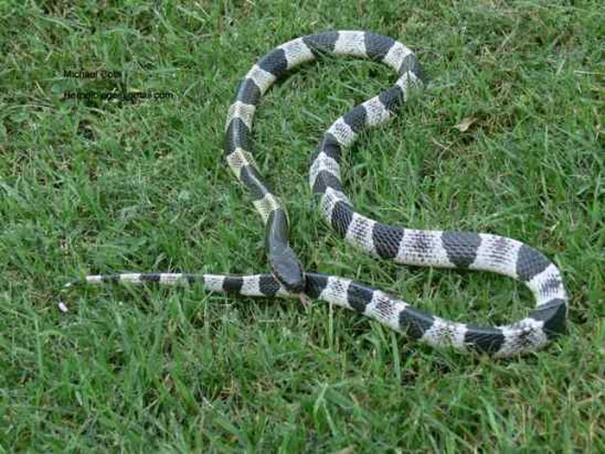
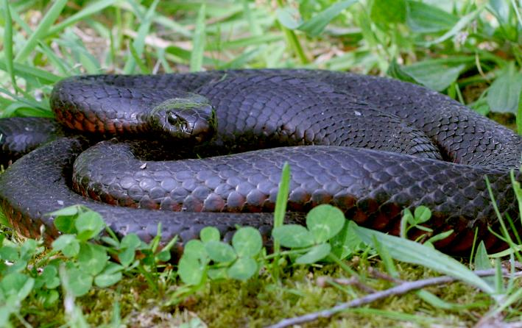
• 450 видів ящірок і 160 видів змій

Slide 9
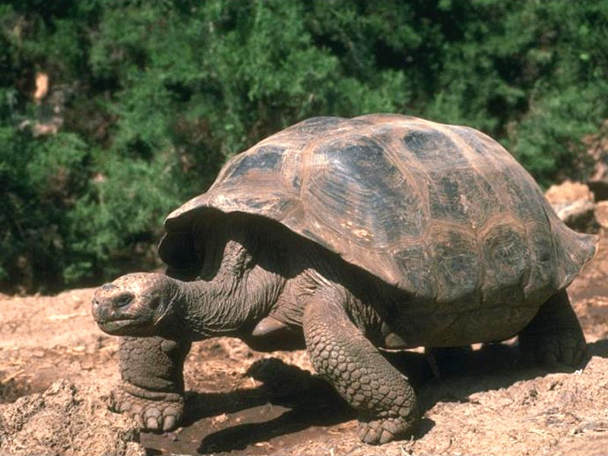
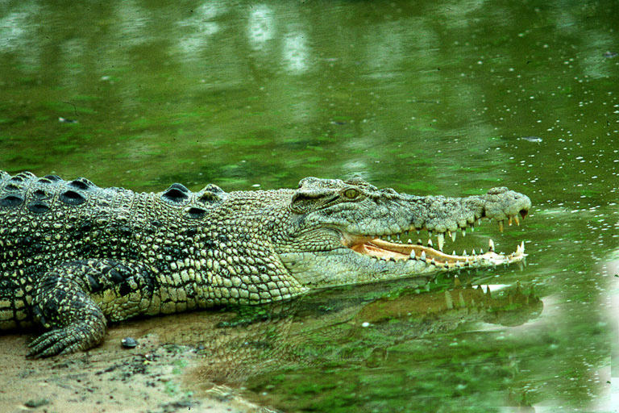
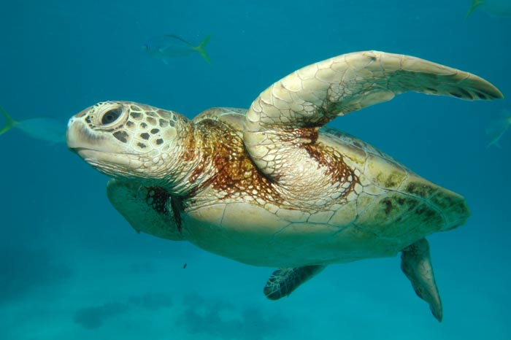
• Крокодили, річкові й морські черепахи - далеко не повний перелік всіх, хто живе на цьому незвичайному континенті.
Крокодил
Річкова черепаха
Морська черепаха

Slide 10
• При виділенні частин світу до Австралії традиційно відносять і Океанію.
Загальна площа її суші - 1,2 млн. км2.
Населення - близько 18 млн. чоловік.
Океанія - це найбільше у світі скупчення островів (близько 10 тис.) у центральній і західній частинах Тихого океану. Острови розташовані між субтропічними широтами північної півкулі і помірними - південного. Найбільші острови в Океанії - Нова Гвінея (його західна половина - провінція Іріан Джая належить Індонезії) і Нова Зеландія (Північний і Південний острови). Вони займають 80% території Океанії. В Океанії вчені виділяють три великі групи островів:''' Меланезія - самі західні і великі острови; Мікронезія - дрібні острови на північ від Меланезії; Полінезія - острови в центральній частині океану.Кожна з цих груп складається з декількох архіпелагів.У самостійну частину Океанії виділяється Нова Зеландія, хоча за своїм етнічним складом вона ближче до Полінезії.

Slide 11
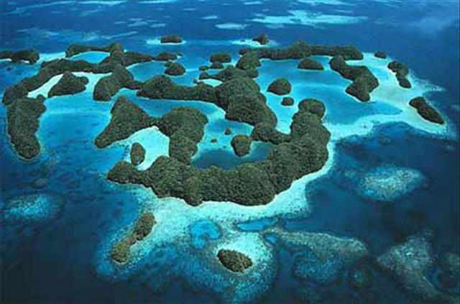
У науці ще немає єдиної думки про те, як заселялася Океанія - із заходу або сходу. На думку більшості вчених, заселення почалося з Південно-Східної Азії і поступово йшло з півночі і заходу на південь і схід. На найвіддаленіших на схід островах людина влаштувався, мабуть, тільки до XIV ст. Предки нинішніх океанійцев були відважними і умілими мореплавцями. Народи Океанії створили своє яскраве, самобутнє мистецтво. Учені мають ще чимало потрудитися, щоб відновити історію народів Океанії, розгадати її загадки, наприклад, таємницю пірамід на острові Таїті.
Океанія включає в себе більше 10 тисяч островів

Slide 12
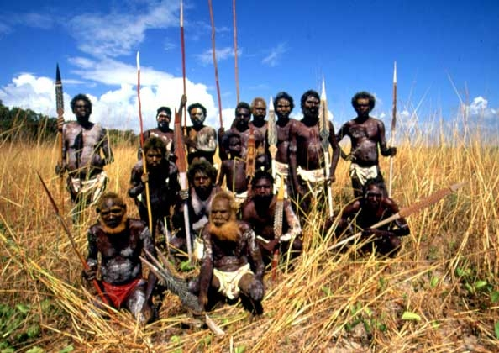
Корінне населення Океанії
Корінне населення Океанії ділять на меланезійців, мікронезійцев і полінезійців. Кожна з цих груп складається з безлічі народів. Полінезійці, наприклад, говорять на споріднених мовах, але на кожному архіпелазі і навіть поодиноких островах живе свій народ - тон-ганці, ніуеанці, токелауанци Таїті, тубу-айци рапануйці (острів Пасхи) і т. д. Крім корінного населення на островах Океанії проживає майже стільки ж стороннього населення. Це австралійці, новозеландці, англійці, французи, американці, японці, філіппінці, індійці та ін.

Slide 13
Австралія і Океанія

